Slide 1
第3章 债券分析

Slide 2

>> 第3章 债券分析
> 债券定价
> 债券的收益率分析
> 债券的报价
> 债券损益分析

Slide 3
第一节
债券定价

Slide 4
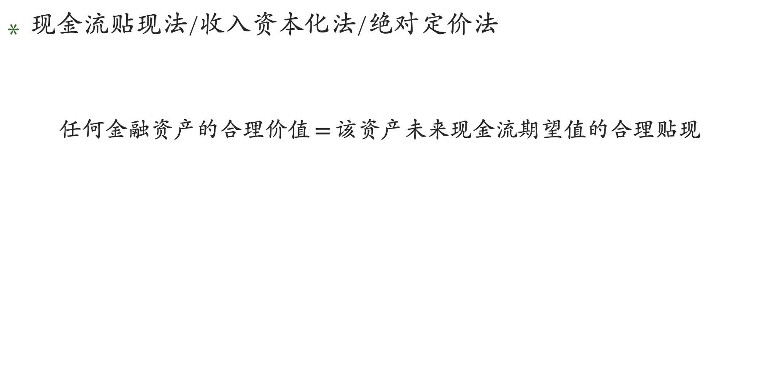
现金流贴现法
现金流贴现法/收入资本化法/绝对定价法
  任何金融资产的合理价值 $=$ 该资产未来现金流期望值的合理贴现

Slide 5
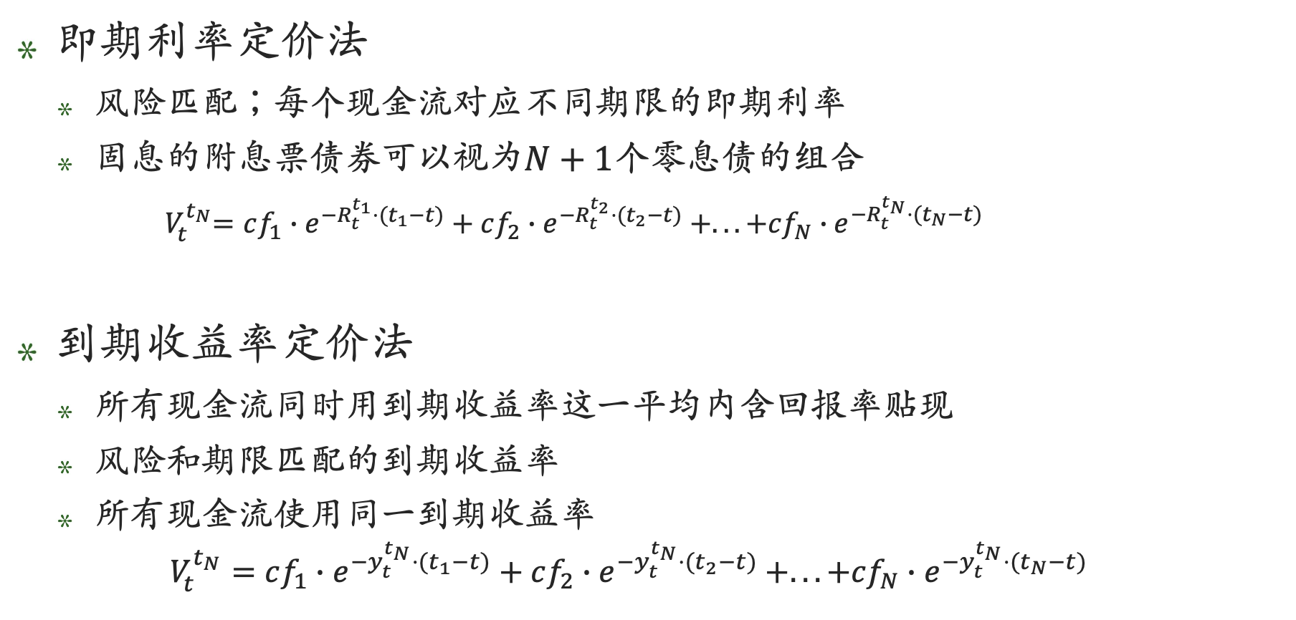
固息债定价
即期利率定价法
  风险匹配；每个现金流对应不同期限的即期利率
  固息的附息票债券可以视为$N+1$个零息债的组合
${ V}_{t}^{t_{N}}=cf_{1}∙e^{−R_{t}^{t_{1}}⋅(t_{1}−t)}+cf_{2}{∙e}^{−R_{t}^{t_{2}}⋅(t_{2}−t)}+...+cf_{N}∙e^{−R_{t}^{t_{N}}⋅(t_{N}−t)}$
到期收益率定价法
  所有现金流同时用到期收益率这一平均内含回报率贴现
  风险和期限匹配的到期收益率
  所有现金流使用同一到期收益率
  $$V_{t}^{t_{N}}=cf_{1}∙e^{−y_{t}^{t_{N}}⋅(t_{1}−t)}+cf_{2}{∙e}^{−y_{t}^{t_{N}}⋅(t_{2}−t)}+...+cf_{N}∙e^{−y_{t}^{t_{N}}⋅(t_{N}−t)}$$

Slide 6
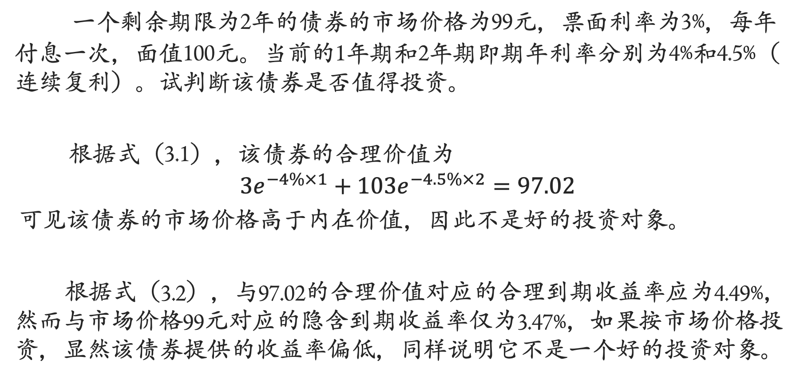
例3.1 判断债券的投资价值
一个剩余期限为2年的债券的市场价格为99元，票面利率为3%，每年付息一次，面值100元。当前的1年期和2年期即期年利率分别为4%和4.5%（连续复利）。试判断该债券是否值得投资。
根据式（3.1），该债券的合理价值为
$$3e^{−4\%×1}+103e^{−4.5\%×2}=97.02$$
可见该债券的市场价格高于内在价值，因此不是好的投资对象。
根据式（3.2），与97.02的合理价值对应的合理到期收益率应为4.49%，然而与市场价格99元对应的隐含到期收益率仅为3.47%，如果按市场价格投资，显然该债券提供的收益率偏低，同样说明它不是一个好的投资对象。

Slide 7
影响债券价值的因素
面值、票面利率、付息频率和贴现率
对于给定的不含权固息债而言，只要发行者不违约，债券的未来现金流金额和发生时刻就不会发生变化。债券价格的变化将主要来源于贴现率和（随着时间推移）剩余期限的变化。
贴现率由无风险利率和风险溢酬两部分构成，因此无风险利率、风险溢酬和剩余期限构成了债券价值变化的来源。

Slide 8
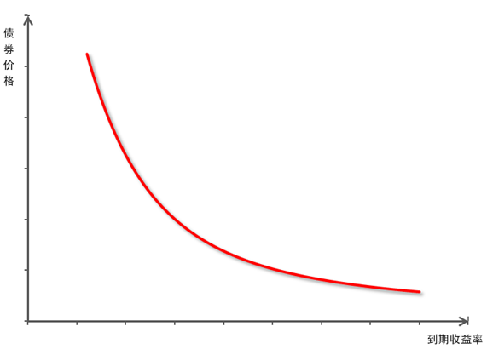
固息债价格特征(I)
固息债价格和到期收益率（YTM）一一对应且反向变动
Notes:
国债是一个可定价的资产。
利率都以年利率表示

Slide 9
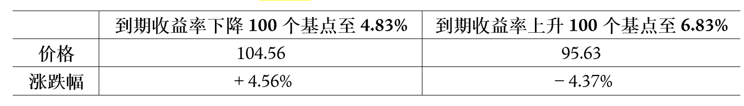
固息债价格特征（II）
贴现率下降导致的债券价格上升的幅度大于贴现率上升相同基点导致的债券价格下降的幅度
  价格－收益率曲线是非线性且凸向原点的

Slide 10
固息债价格特征（III）
平价债券、溢价债券与折价债券
到期时债券价格都将回归面值
  仅仅是时间的推移也可能导致债券价格的变动
  给定债券，利率的变化和时间的推移可能导致债券价格变化

Slide 11
固息债价格特征(IV-V)
其他条件相同，到期收益率变动同样幅度，息票率越低的债券价格波动越大
其他条件相同，到期收益率变动同样幅度，剩余期限越长的债券价格波动越大
债券 | 面值 | 息票率 | 期限 | 付息频率
A | 100 | 3% | 5 | 1
B | 100 | 5% | 5 | 1
C | 100 | 3% | 6 | 1
债券 | YTM=4% |  | YTM＝3% | YTM=2%
A | 95.55 | -4.45% | 100.00 | 104.71 | +4.71%
B | 104.45 | -4.31% | 109.16 | 114.14 | +4.56%
C | 94.76 | -5.24% | 100 | 105.60 | +5.60%

Slide 12
利率上升，债券价格一定下跌吗？

Slide 13
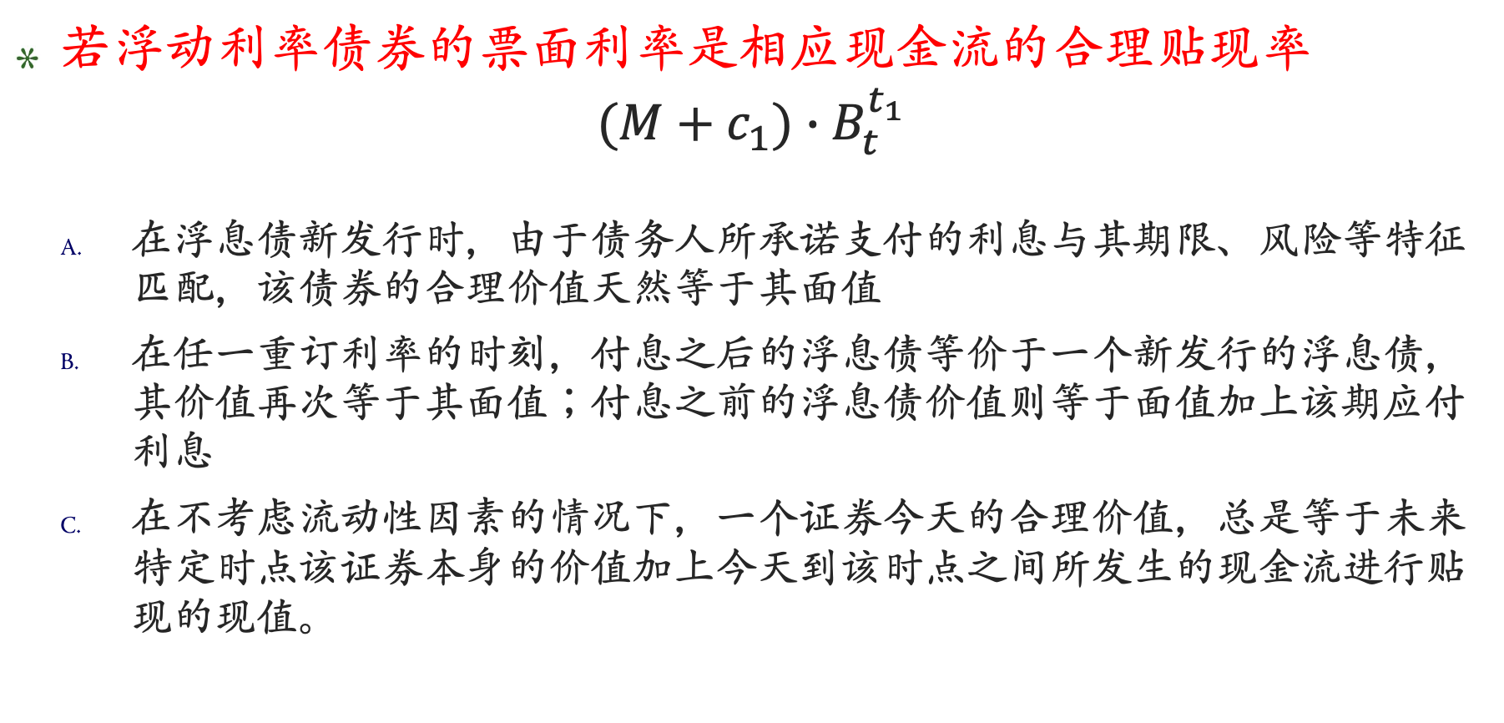
浮息债定价
若浮动利率债券的票面利率是相应现金流的合理贴现率
$$(M+c_{1})∙B_{t}^{t_{1}}$$
  在浮息债新发行时，由于债务人所承诺支付的利息与其期限、风险等特征匹配，该债券的合理价值天然等于其面值
  在任一重订利率的时刻，付息之后的浮息债等价于一个新发行的浮息债，其价值再次等于其面值；付息之前的浮息债价值则等于面值加上该期应付利息
  在不考虑流动性因素的情况下，一个证券今天的合理价值，总是等于未来特定时点该证券本身的价值加上今天到该时点之间所发生的现金流进行贴现的现值。

Slide 14
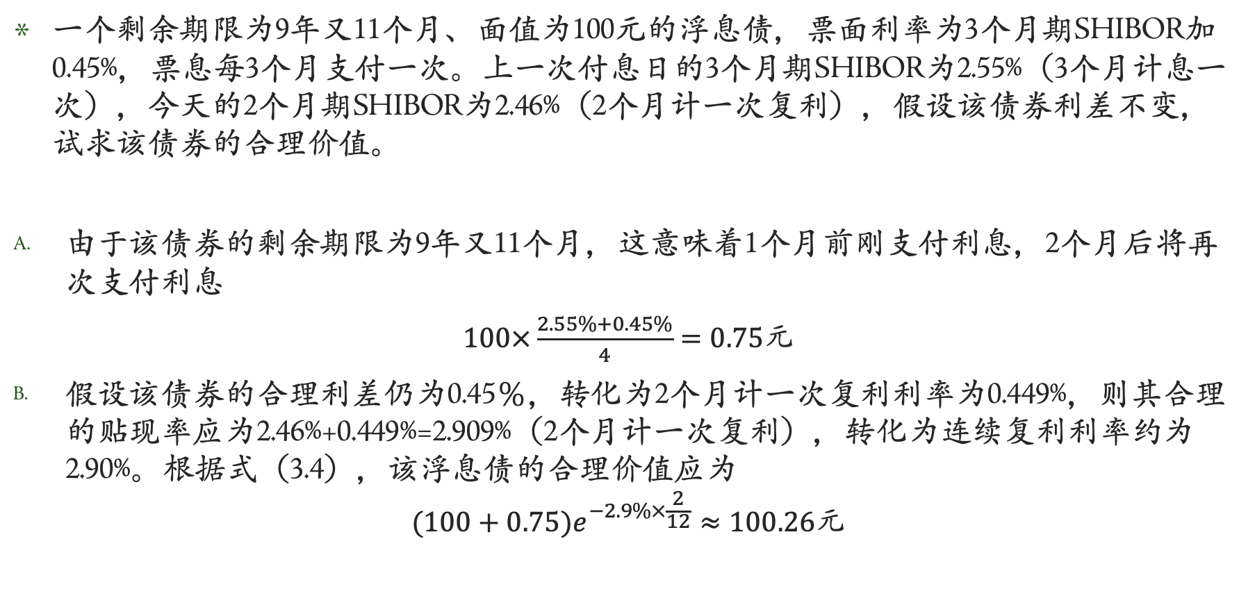
例3.2 浮息债的定价
一个剩余期限为9年又11个月、面值为100元的浮息债，票面利率为3个月期SHIBOR加0.45%，票息每3个月支付一次。上一次付息日的3个月期SHIBOR为2.55%（3个月计息一次），今天的2个月期SHIBOR为2.46%（2个月计一次复利），假设该债券利差不变，试求该债券的合理价值。
由于该债券的剩余期限为9年又11个月，这意味着1个月前刚支付利息，2个月后将再次支付利息
$100×\frac{2.55\%+0.45\%}{4}=0.75$元
假设该债券的合理利差仍为0.45％，转化为2个月计一次复利利率为0.449%，则其合理的贴现率应为2.46%+0.449%=2.909%（2个月计一次复利），转化为连续复利利率约为2.90%。根据式（3.4），该浮息债的合理价值应为
$$(100+0.75)e^{−2.9\%×\frac{2}{12}}≈100.26元$$

Slide 15
第二节
债券收益率分析

Slide 16
债券价格与收益率
都可用于判断债券的投资价值
  更关心的是收益率而非价格
  债券收益率更具可比性

Slide 17
固息债的收益率分析

Slide 18
固息债的预期收益率分析
预期收益率：预期收益/期初成本
固定利率债券的收益构成
  定期支付的现金流、资本利得、再投资收入
4类预期收益率
  当前收益率
  简单收益率
  到期收益率
  总收益率
利差

Slide 19
当前收益率（current yield）
只考虑利息收入

Slide 20
简单收益率（simple yield）
在当前收益率基础上加上资本利得的考量，但其假设持有到期，并假设资本利得平均分布在剩余期限内。
日本债券市场采用简单收益率进行报价。

Slide 21
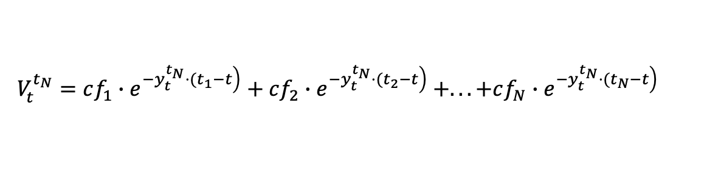
到期收益率：优点
$$V_{t}^{t_{N}}=cf_{1}∙e^{\left.−y_{t}^{t_{N}}⋅(t_{1}−t\right)}+cf_{2}{∙e}^{\left.−y_{t}^{t_{N}}⋅(t_{2}−t\right)}+...+cf_{N}∙e^{\left.−y_{t}^{t_{N}}⋅(t_{N}−t\right)}$$
内涵：年化平均内含回报率
优点
  同时考虑债券投资的三种未来现金收益
  到期收益率与债券价格一一对应
最受欢迎和应用最广的债券收益率指标之一
  固定利率债券：到期收益率
  分期偿付债券： 现金流收益率（Cash flow yield）
  可赎回债券：赎回收益率（Yield to Call， YTC）
      首次赎回收益率、首次面值赎回收益率和最差到期收益率
  可回售债券
  组合收益率

Slide 22
到期收益率：注意事项
仅仅是特定条件下的承诺到期收益率，非预期内含回报率的精确指标
  没有违约风险
  投资者持有到期
  每一期现金流都按照该到期收益率进行再投资
  对复杂债券预期收益率的衡量精度尤其低
作为特定债券的内含回报率，不同债券的到期收益率不一定具有可比性
  如果其他条件相同，只是息票率高低存在差异的债券，用到期收益率的高低进行相对投资价值分析，是可以接受的

Slide 23
总收益率（total return）
预先设定的未来利率条件下计算债券投资的未来总收入

Slide 24
例3.3 计算总收益率-I
假设某债券基金经理计划投资一只剩余期限20年、面值100、息票率8%、每半年付息一次的债券，投资期3年，到期收益率为7.84%（连续复利）。为了估计总收益率，该基金经理预测未来每次的再投资利率均为6%（连续复利），3年后的17年到期收益率为7%（连续复利）。
则该债券的总收益率计算如下：

Slide 25
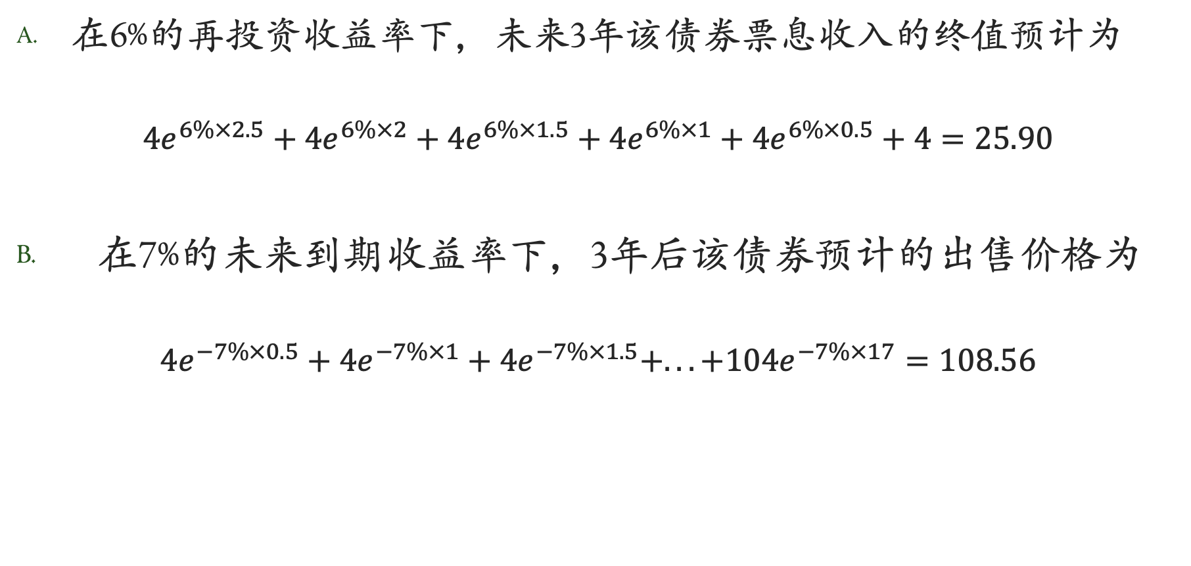
例3.3 计算总收益率-II
在6%的再投资收益率下，未来3年该债券票息收入的终值预计为
$$4e^{6\%×2.5}+4e^{6\%×2}+4e^{6\%×1.5}+4e^{6\%×1}+4e^{6\%×0.5}+4=25.90$$
在7%的未来到期收益率下，3年后该债券预计的出售价格为
$$4e^{−7\%×0.5}+4e^{−7\%×1}+4e^{−7\%×1.5}+...+104e^{−7\%×17}=108.56$$

Slide 26
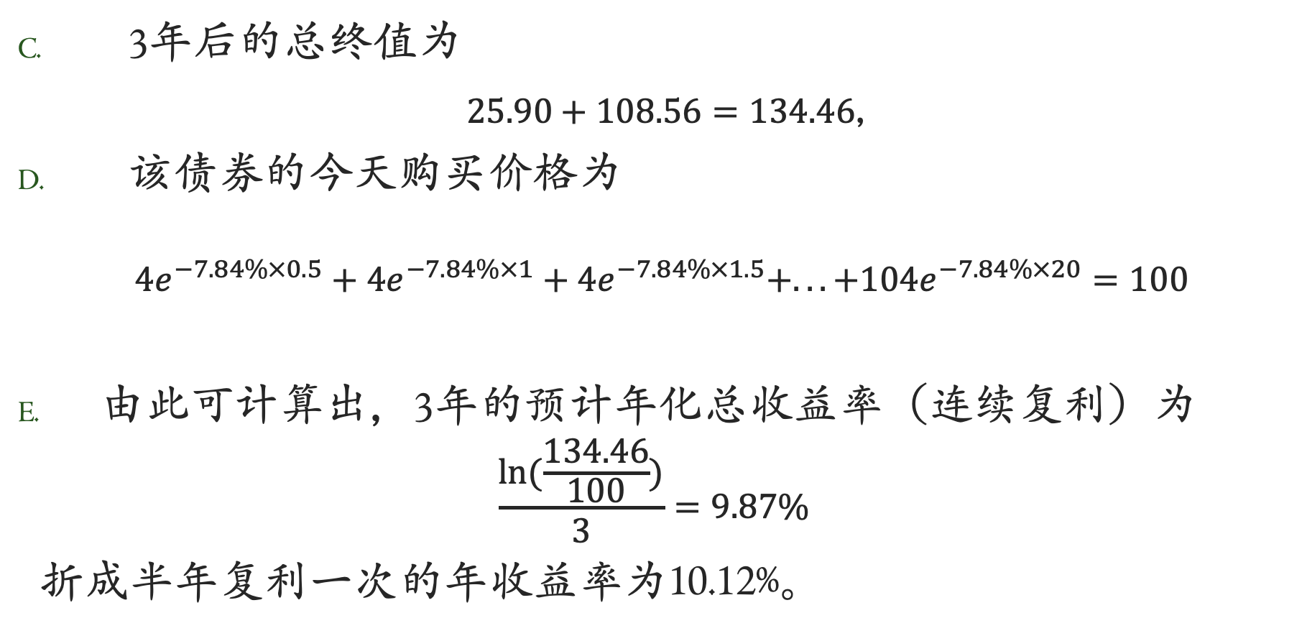
例3.3 计算总收益率-III
3年后的总终值为
$25.90+108.56=134.46$，
该债券的今天购买价格为
$$4e^{−7.84\%×0.5}+4e^{−7.84\%×1}+4e^{−7.84\%×1.5}+...+104e^{−7.84\%×20}=100$$
由此可计算出，3年的预计年化总收益率（连续复利）为
$$\frac{ln(\frac{134.46}{100})}{3}=9.87\%$$
折成半年复利一次的年收益率为10.12%。

Slide 27
总收益率的优缺点
优点
  引入计划投资期、预期的再投资利率和预期的未来到期收益率等因素
  不同期限、不同本金偿付和不同利息支付的债券的总收益率直接可比
缺点
  依赖再投资利率和未来到期收益率的假设
解决方案：辅以情景分析

Slide 28
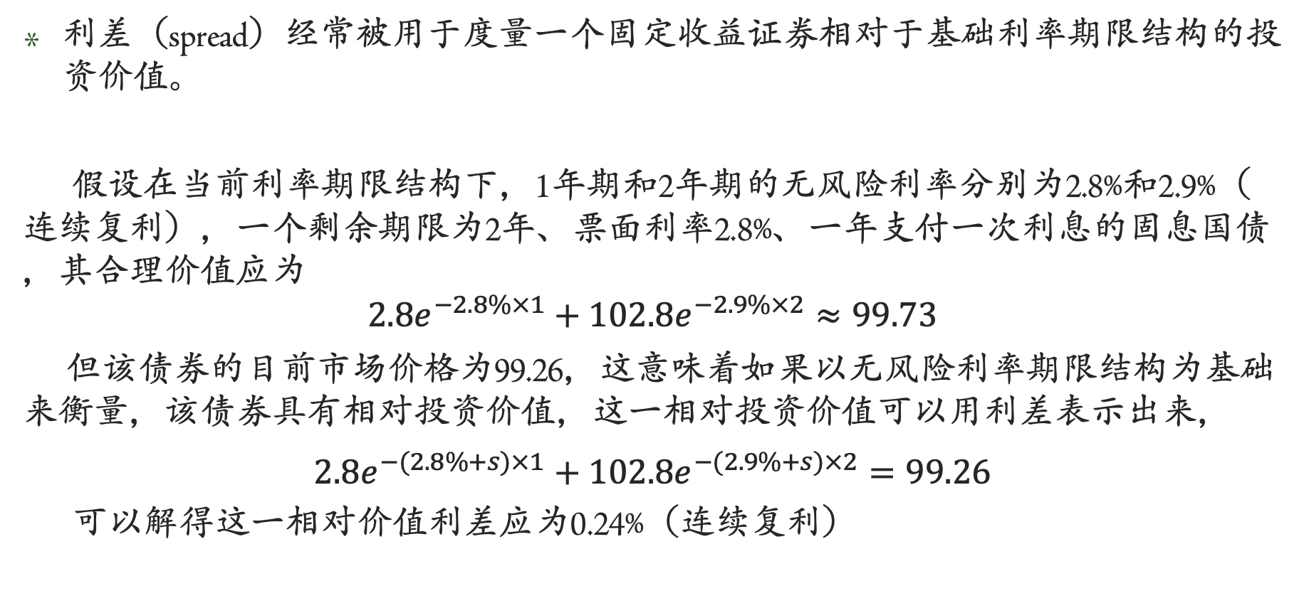
利差分析
利差（spread）经常被用于度量一个固定收益证券相对于基础利率期限结构的投资价值。
假设在当前利率期限结构下，1年期和2年期的无风险利率分别为2.8%和2.9%（连续复利），一个剩余期限为2年、票面利率2.8%、一年支付一次利息的固息国债，其合理价值应为
$$2.8e^{−2.8\%×1}+102.8e^{−2.9\%×2}≈99.73$$
但该债券的目前市场价格为99.26，这意味着如果以无风险利率期限结构为基础来衡量，该债券具有相对投资价值，这一相对投资价值可以用利差表示出来，
$2.8e^{−(2.8\%+s)×1}+102.8e^{−(2.9\%+s)×2}=99.26$
可以解得这一相对价值利差应为0.24%（连续复利）

Slide 29
浮息债的收益率分析

Slide 30
浮息债的特有收益率指标
浮息债的收益率分析：参照利率分析和利差分析
隐含参照利率分析
利差分析
  隐含票息利差
  收益率利差
    简单利差
    贴现利差
    有效利差

Slide 31
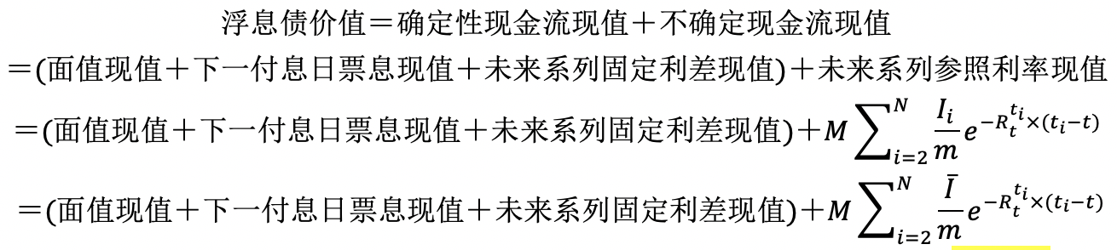
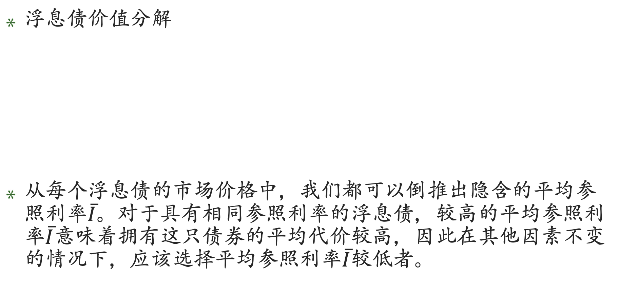
隐含参照利率分析
浮息债价值分解
从每个浮息债的市场价格中，我们都可以倒推出隐含的平均参照利率$\overline{I}$。对于具有相同参照利率的浮息债，较高的平均参照利率$\overline{I}$意味着拥有这只债券的平均代价较高，因此在其他因素不变的情况下，应该选择平均参照利率$\overline{I}$较低者。

Slide 32
隐含票息利差
首先将浮息债的市场价格减去其理论价值，剩下的部分再在一定的贴现率假设下计算对应的票息利差
市场价格和理论价值之差可以理解为事先约定的固定利差与市场认可的利差之间的差异，因而可以倒求出隐含票息利差

Slide 33
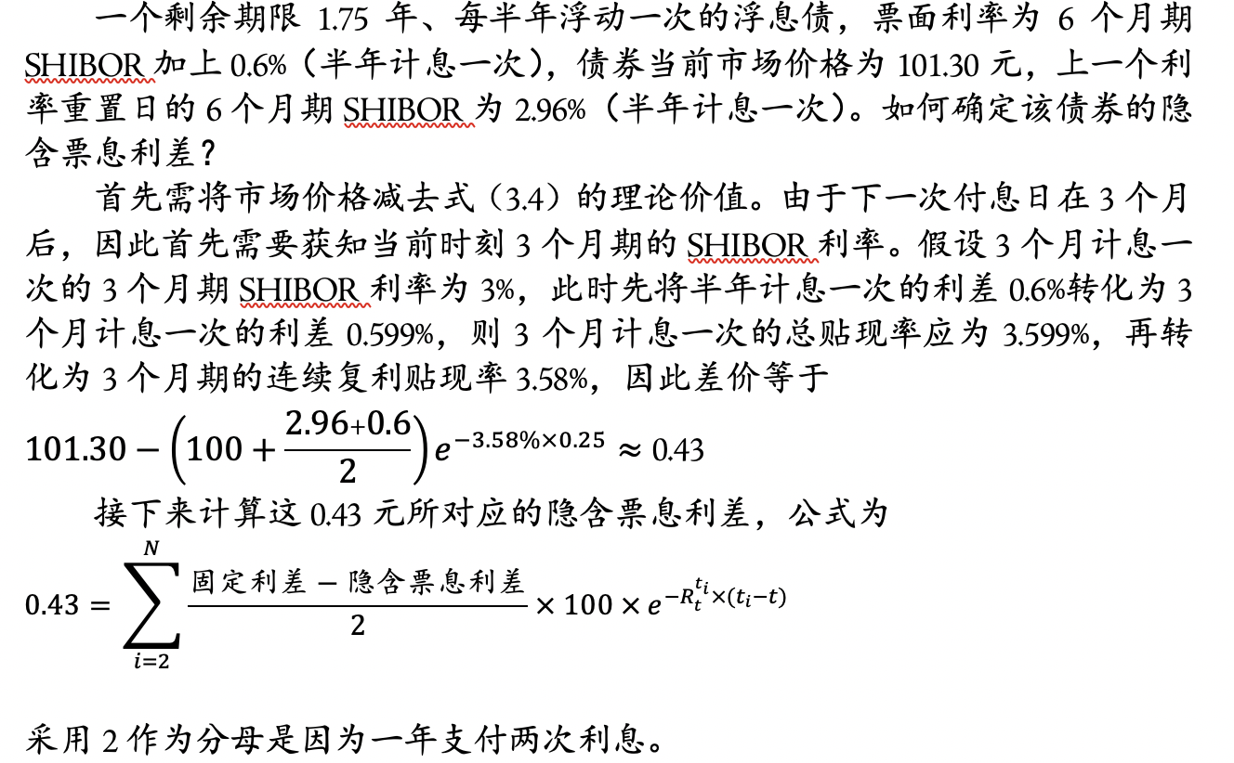
例3.4 计算隐含票息利差-I

Slide 34
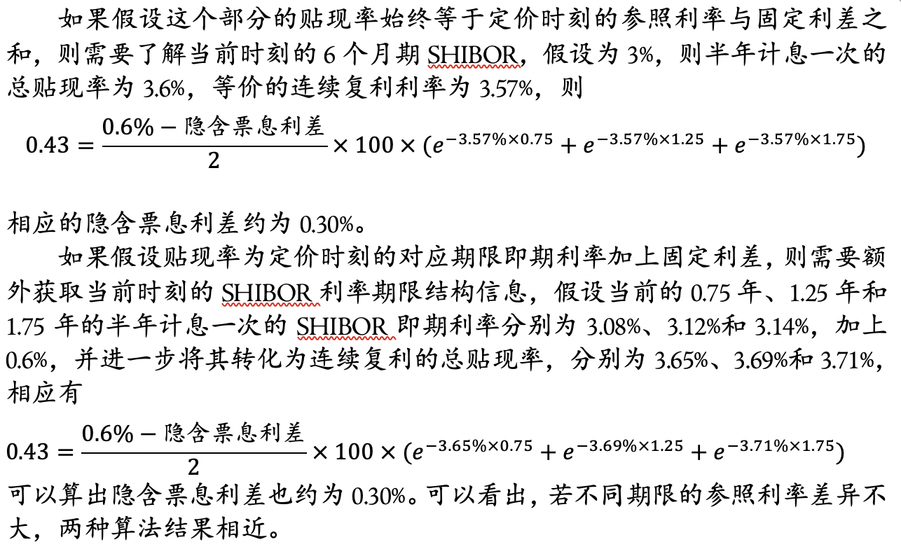
例3.4 计算隐含票息利差-II

Slide 35
收益率利差
收益率（贴现率）中的利差
  简单利差（simple margin）
  $=固定票面利差+\frac{100−当前债券全价}{100×剩余期限}$
  贴现利差（discount margin）
    在一定的未来现金流假设下计算浮息债市场价格所对应的到期收益率，再减去参照利率
  有效利差（effective margin）
    未来的现金流是通过假设未来的参照利率等于今天的远期利率来确定的，而贴现率则设定为当前对应期限的即期利率加上有效利差

Slide 36
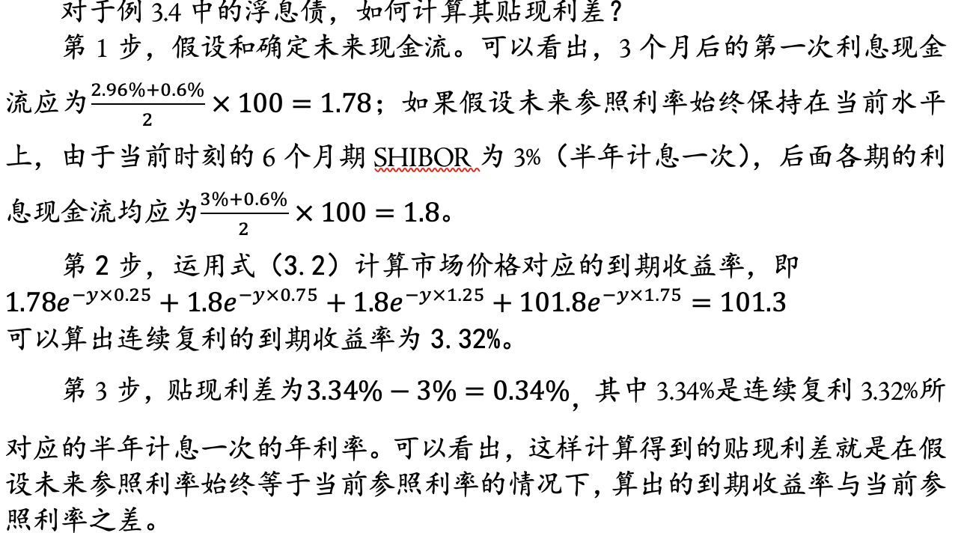
例3.5 计算贴现利差

Slide 37
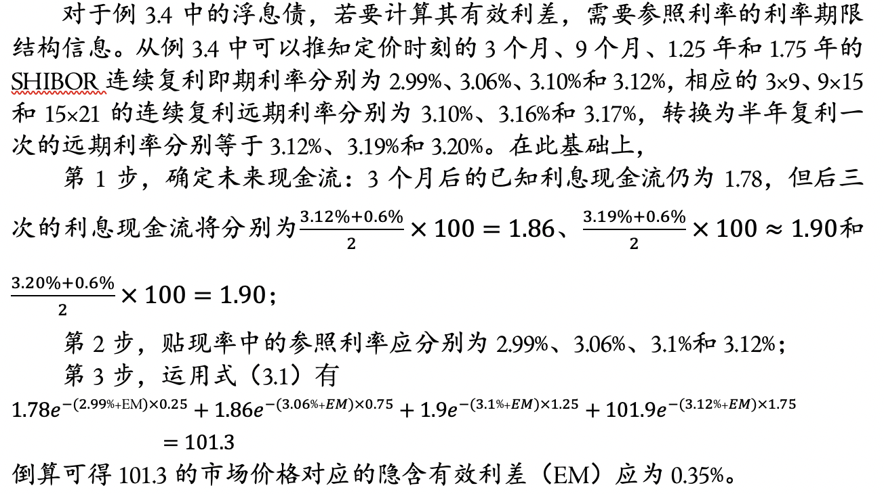
例3.6 计算有效利差

Slide 38
第三节
债券报价

Slide 39
债券的报价
报价既可以报出债券价格，也可以报出相应的收益率
报价时通常报出面值每100元的价格
  不同市场的最小报价单位往往不同
债券报价时使用的是净价而非全价
  全价（full price）：现金价格（cash price）或发票价格（invoice price）
  净价（clean price）则等于全价减去应计利息（accrued interest），避免报价不连续，也便于分解债券投资的盈亏来源

Slide 40
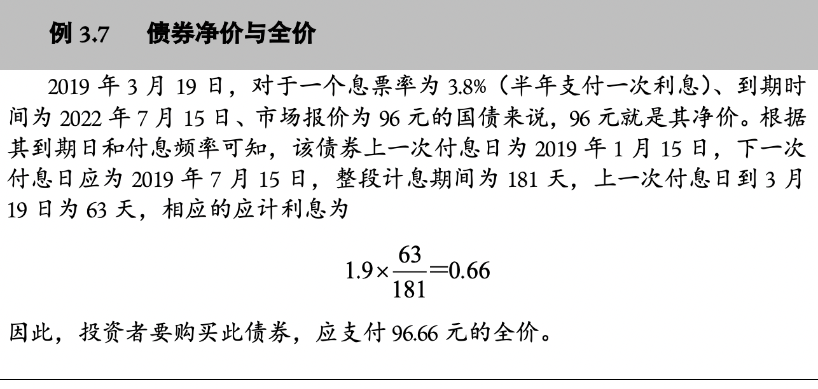
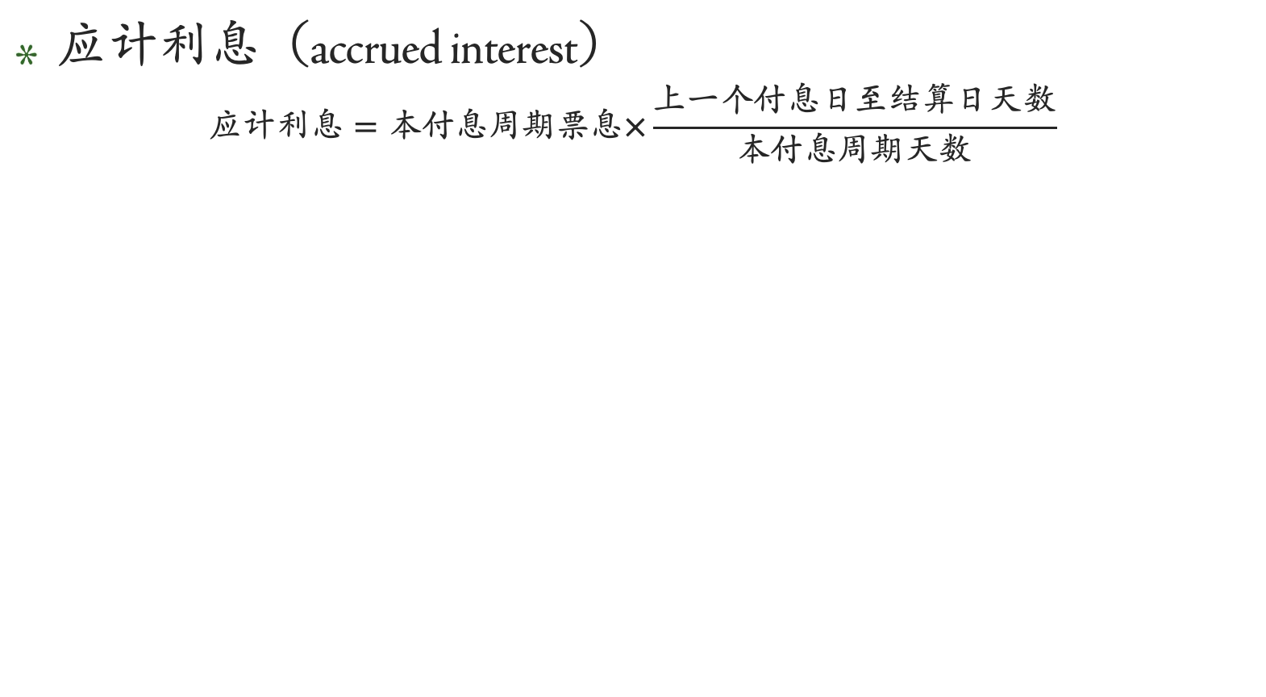
应计利息
应计利息（accrued interest）
$$应计利息=本付息周期票息×\frac{上一个付息日至结算日天数}{本付息周期天数}$$

Slide 41
第四节
债券损益分析

Slide 42
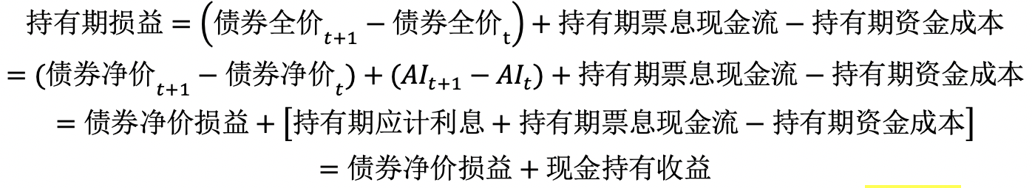
债券损益分析-分解持有期损益
“债券净价损益”代表损益中的不确定部分，“现金持有收益”则代表相对确定的部分。

Slide 43
债券损益分析-分解债券净价损益
不确定的债券净价损益分解为“预期（expected）损益”和“预期外（unexpected）损益”两个部分
$$债券净价损益=预期净价损益+预期外净价损益$$
预期外损益又可以分解为源于基础利率期限结构的预期外损益和源于利差的预期外损益。

Slide 44
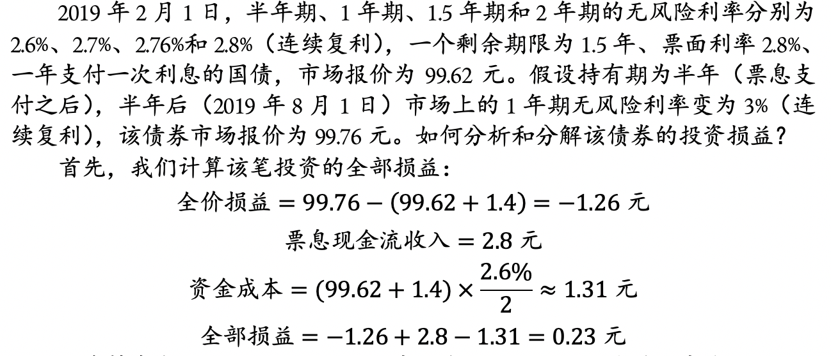
例3.8 债券损益分解-I

Slide 45
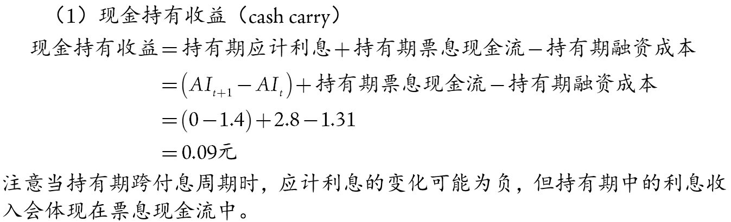
例3.8 现金持有收益

Slide 46
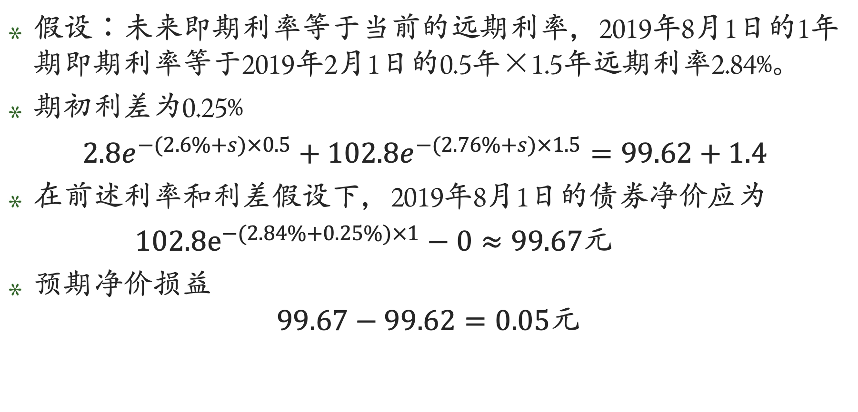
例3.8 预期净价损益（carry-roll-down）
假设：未来即期利率等于当前的远期利率，2019年8月1日的1年期即期利率等于2019年2月1日的0.5年×1.5年远期利率2.84%。
期初利差为0.25%
$2.8e^{−(2.6\%+s)×0.5}+102.8e^{−(2.76\%+s)×1.5}=99.62+1.4$
在前述利率和利差假设下，2019年8月1日的债券净价应为
$102.8e^{−(2.84\%+0.25\%)×1}−0≈99.67元$
预期净价损益
$$99.67−99.62=0.05元$$

Slide 47
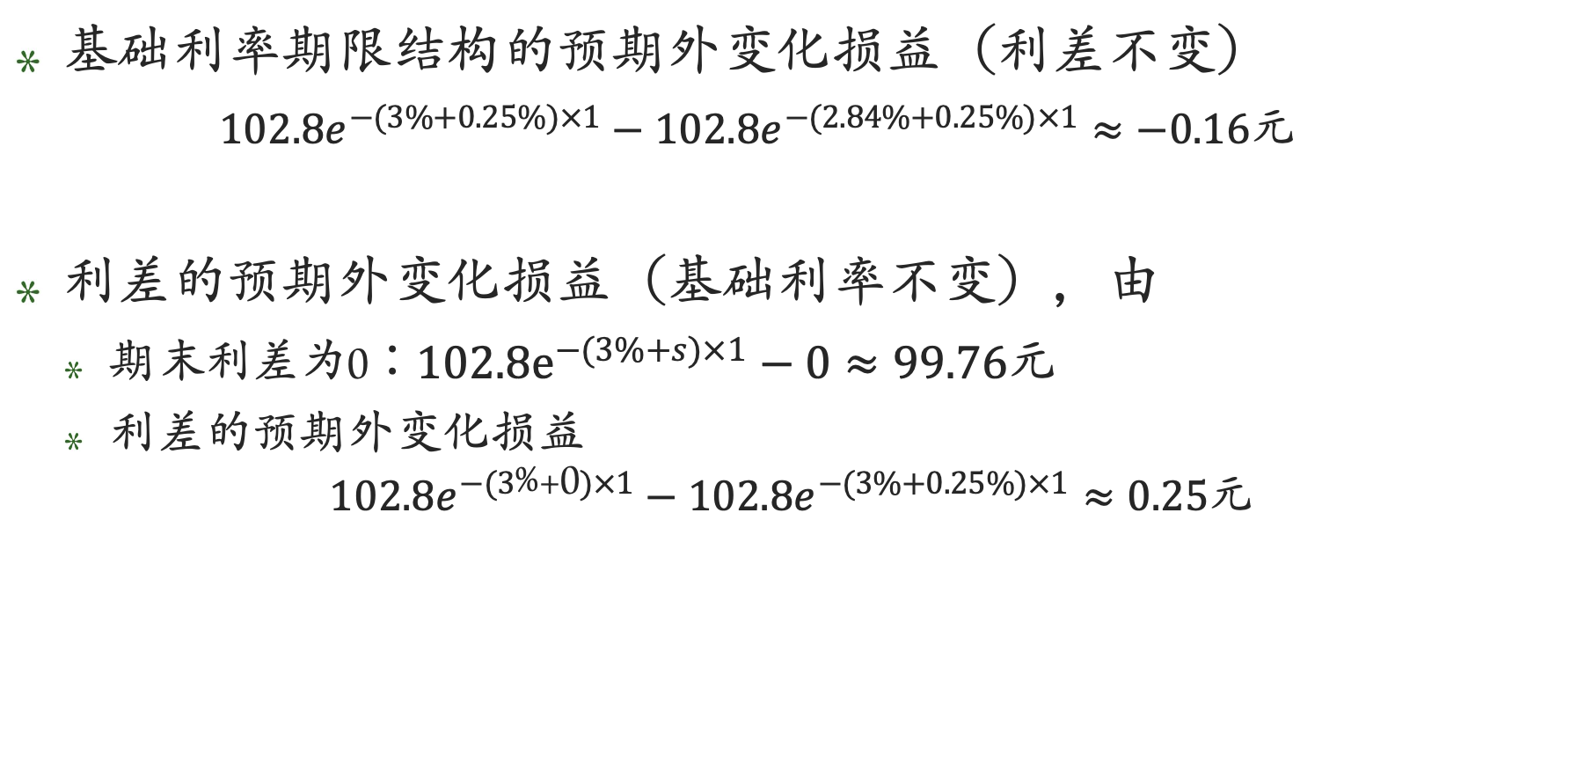
例3.8 预期外净价损益
基础利率期限结构的预期外变化损益（利差不变）
$102.8e^{−(3\%+0.25\%)×1}−102.8e^{−(2.84\%+0.25\%)×1}≈−0.16元$
利差的预期外变化损益（基础利率不变），由
  期末利差为0：$102.8e^{−(3\%+s)×1}−0≈99.76元$
  利差的预期外变化损益
$$102.8e^{−(3\text{\%+0})×1}−102.8e^{−(3\%+0.25\%)×1}≈0.25元$$

Slide 48
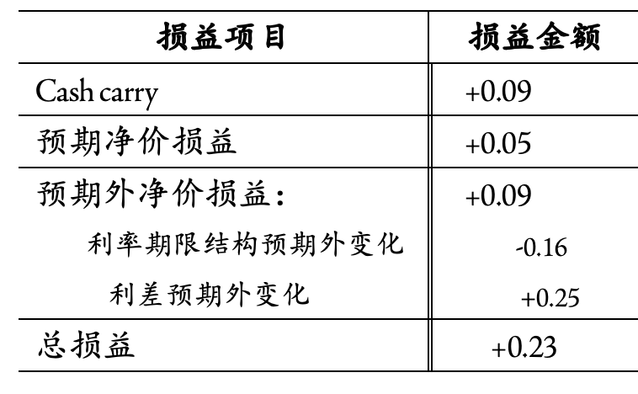
例3.8 债券损益分解概览

